Slide 1
파이썬 기초 및 머신러닝 실습
Week 7 : 선형회귀와 경사하강법
CAU 2024-1

Slide 2
1. 선형회귀 2. 경사하강법

Slide 3
머신러닝의 과정
모델과 비용함수를 정한다.
데이터를 이용하여 비용(에러 혹은 손실) 계산
경사하강법을 이용하여 비용이 작아지는 방향으로 매개변수를 조정.
비용이 충분히 작아지도록 2와 3을 반복한다.
- 7주차에서는 경사하강법을 가장 간단한 선형회귀의 경우에 대해 공부한다.

Slide 4
Object
선형회귀의 수학적 원리를 이해하고 Python으로 구현해보기
경사하강법의 원리를 이해하고 선형회귀에 적용해보기

Slide 5
Scikit-learn(사이킷런)
머신러닝을 할 수 있는 여러 도구들을 함수로 모아 놓았고 실습에 유용한 데이터 셋도 들어 있음.
>>> from sklearn import datasets
>>> iris= datasets.load_iris()
>>> print(iris.DESCR)
우리가 앞으로 할 실습에서 중요한 함수들이 있음.

Slide 6
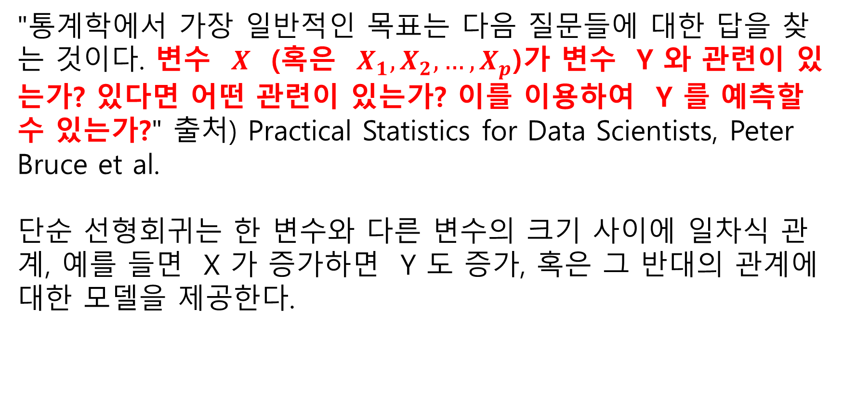
1. 선형회귀
"통계학에서 가장 일반적인 목표는 다음 질문들에 대한 답을 찾는 것이다. 변수 $X$ (혹은 $X_{1}, X_{2},…,X_{p}$)가 변수 Y 와 관련이 있는가? 있다면 어떤 관련이 있는가? 이를 이용하여 Y 를 예측할 수 있는가?" 출처) Practical Statistics for Data Scientists, Peter Bruce et al.
단순 선형회귀는 한 변수와 다른 변수의 크기 사이에 일차식 관계, 예를 들면 X 가 증가하면 Y 도 증가, 혹은 그 반대의 관계에 대한 모델을 제공한다.

Slide 7
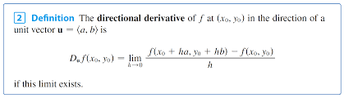
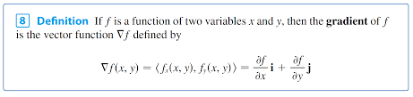
Preliminaries : 방향도함수

Slide 8
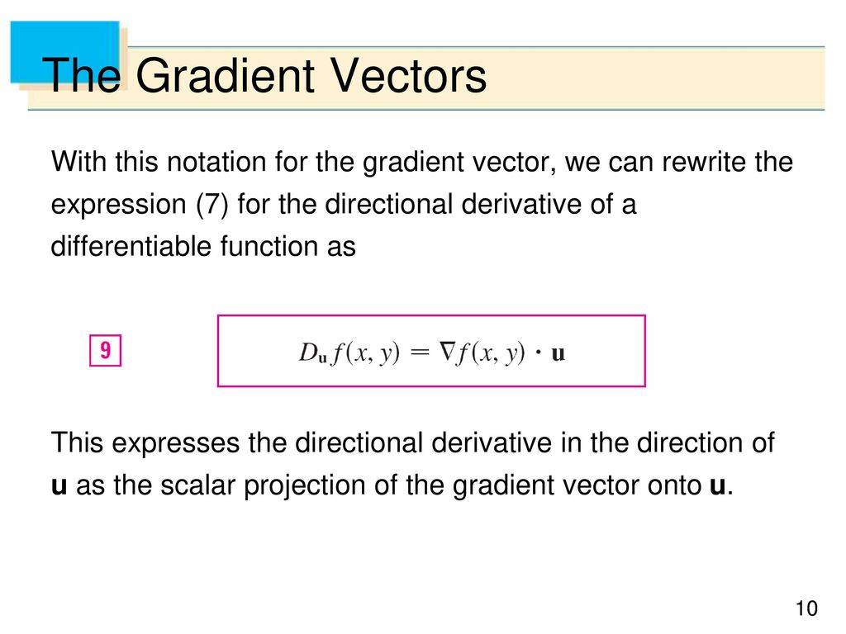
Preliminaries : 그래디언트

Slide 9
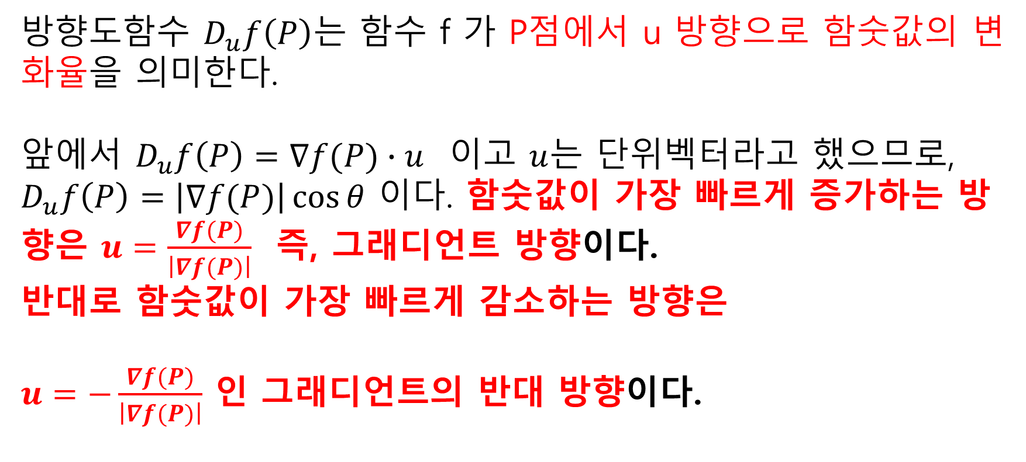
그래디언트의 의미
방향도함수 $D_{u}f\left(P\right)는$ 함수 f 가 P점에서 u 방향으로 함숫값의 변화율을 의미한다.
앞에서 $D_{u}f\left(P\right)=∇f(P)∙u$ 이고 $u$는 단위벡터라고 했으므로,
$D_{u}f\left(P\right)=\left|∇f(P)\right|\cos{θ}$ 이다. 함숫값이 가장 빠르게 증가하는 방향은 $u=\frac{∇f(P)}{\left|∇f(P)\right|}$ 즉, 그래디언트 방향이다.
반대로 함숫값이 가장 빠르게 감소하는 방향은
$u=−\frac{∇f(P)}{\left|∇f(P)\right|}$ 인 그래디언트의 반대 방향이다.

Slide 10
그래디언트의 의미
위의 논의과정으로부터 f를 비용함수라 하면 우리는 어떤 점 P에서 매개변수들의 그래디언트의 반대방향으로 움직여야 비용이 가장 빠르게 감소하는 방향으로 움직일 것이라는 것을 알 수 있다.

Slide 11
1. 선형 회귀

Slide 12
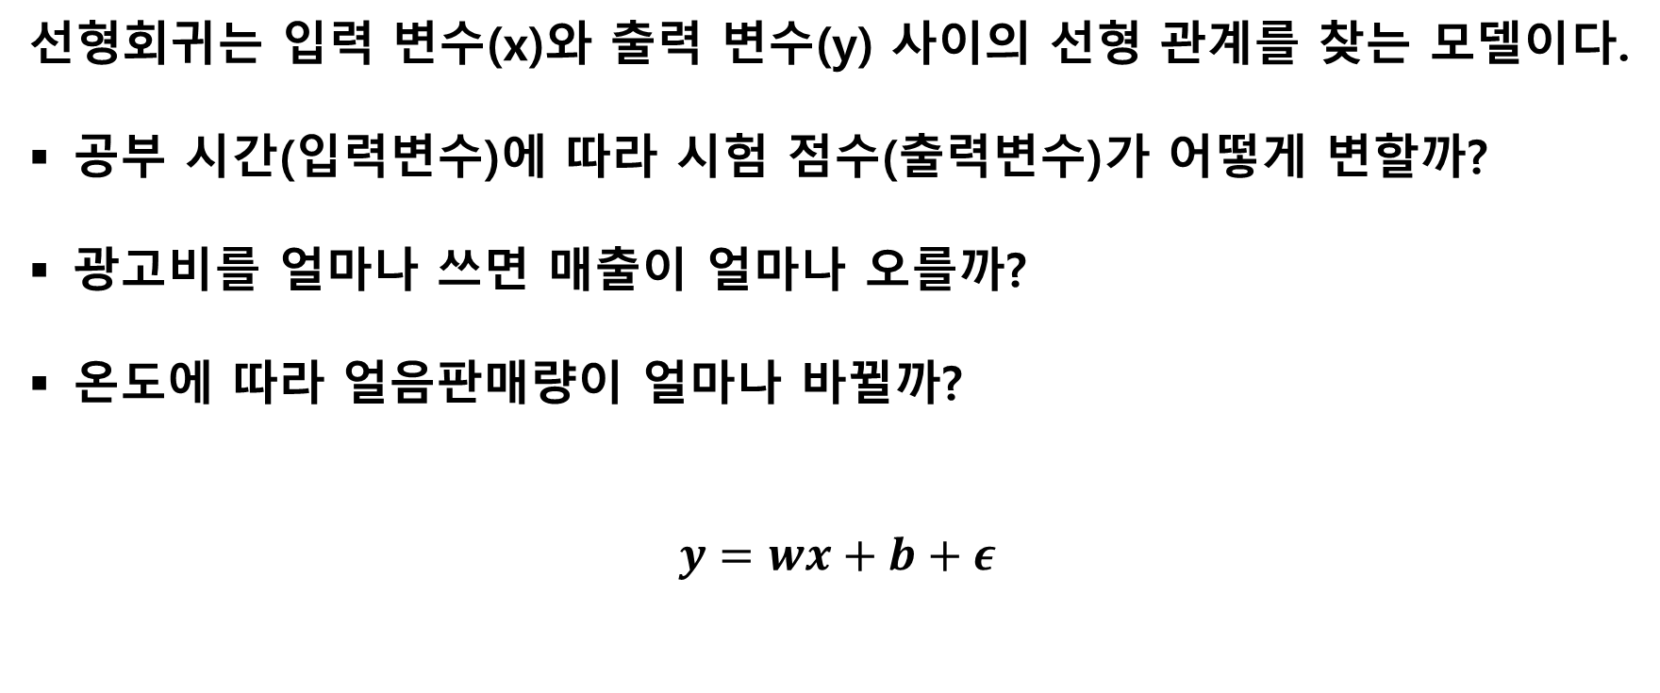
1. 선형회귀(Linear Regression)
선형회귀는 입력 변수(x)와 출력 변수(y) 사이의 선형 관계를 찾는 모델이다.
공부 시간(입력변수)에 따라 시험 점수(출력변수)가 어떻게 변할까?
광고비를 얼마나 쓰면 매출이 얼마나 오를까?
온도에 따라 얼음판매량이 얼마나 바뀔까?
$$y=wx+b+ε$$

Slide 13
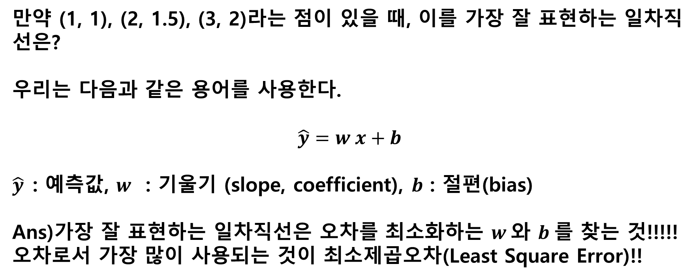
수학적 형태
만약 (1, 1), (2, 1.5), (3, 2)라는 점이 있을 때, 이를 가장 잘 표현하는 일차직선은?
우리는 다음과 같은 용어를 사용한다.
$$\hat{y}=w x+b$$
$\hat{y}$: 예측값, $w$ : 기울기 (slope, coefficient), $b$ : 절편(bias)
Ans)가장 잘 표현하는 일차직선은 오차를 최소화하는 $w$와 $b$를 찾는 것!!!!!
오차로서 가장 많이 사용되는 것이 최소제곱오차(Least Square Error)!!

Slide 14
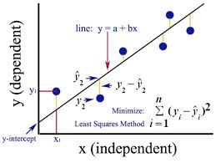
최소제곱에러란

Slide 15
1. 선형 회귀

Slide 16
1. 선형 회귀

Slide 17
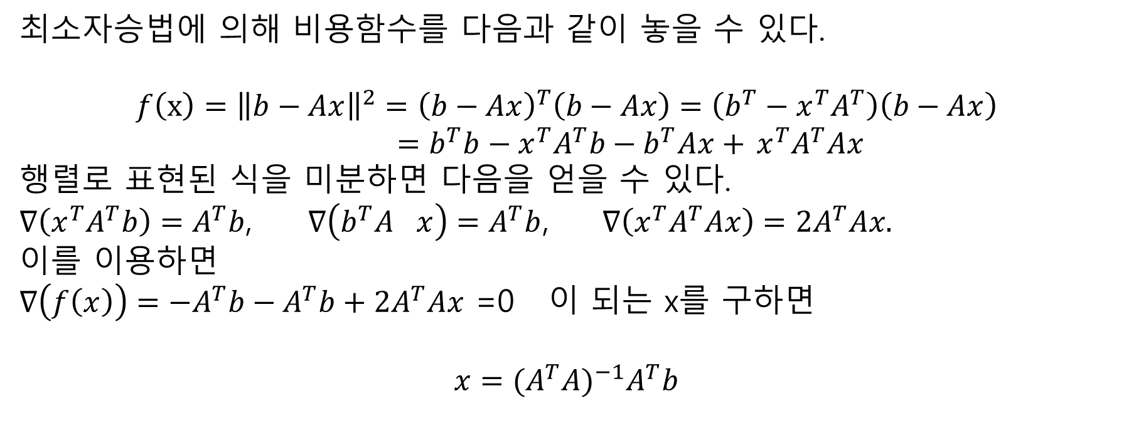
Optional) Normal equation을 유도하는 방법
최소자승법에 의해 비용함수를 다음과 같이 놓을 수 있다.
$$f\left(x\right)={\left\|b−Ax\right\|}^{2}={\left(b−Ax\right)}^{T}\left(b−Ax\right)=\left(b^{T}−x^{T}A^{T}\right)\left(b−Ax\right)$$
$=b^{T}b−x^{T}A^{T}b−b^{T}Ax+$ $x^{T}A^{T}Ax$
행렬로 표현된 식을 미분하면 다음을 얻을 수 있다.
$∇\left(x^{T}A^{T}b\right)=A^{T}b$, $∇\left(b^{T}A^{}x\right)=A^{T}b$, $∇\left(x^{T}A^{T}Ax\right)=2A^{T}Ax.$
이를 이용하면
$∇\left(f\left(x\right)\right)=−A^{T}b−A^{T}b+2A^{T}Ax$ =0 이 되는 x를 구하면
$$x={(A^{T}A)}^{−1}A^{T}b$$

Slide 18
계산복잡도
역행렬을 계산하는 것은 상당한 계산량을 필요로 합니다.
그래서 특성수가 늘어나면 계산량이 기하급수적으로 늘어납니다. 예를 들어 특성수가 두 배로 늘어나면 계산시간은 5~8배로 늘어납니다.

Slide 19
2. 경사하강법
경사 하강법은 여러 종류의 문제에서 최적의 해법을 찾을 수 있는 매우 일반적인 최적화 알고리즘입니다. 경사하강법의 기본적인 아이디어는 비용 함수를 최소화하기 위해 반복해서 파라미터를 조정해가는 것입니다.
구체적으로 θ 를 임의의 값으로 시작해(무작위 초기화) 한 번에 조금씩 비용 함수가 감소되는 방향으로 진행하여 알고리즘이 최솟값에 수렴할 때까지 점진적으로 향상시킵니다.
경사하강법에서 중요한 파라미터는 스텝의 크기로, 학습률 하이퍼파라미터로 결정됩니다.

Slide 20
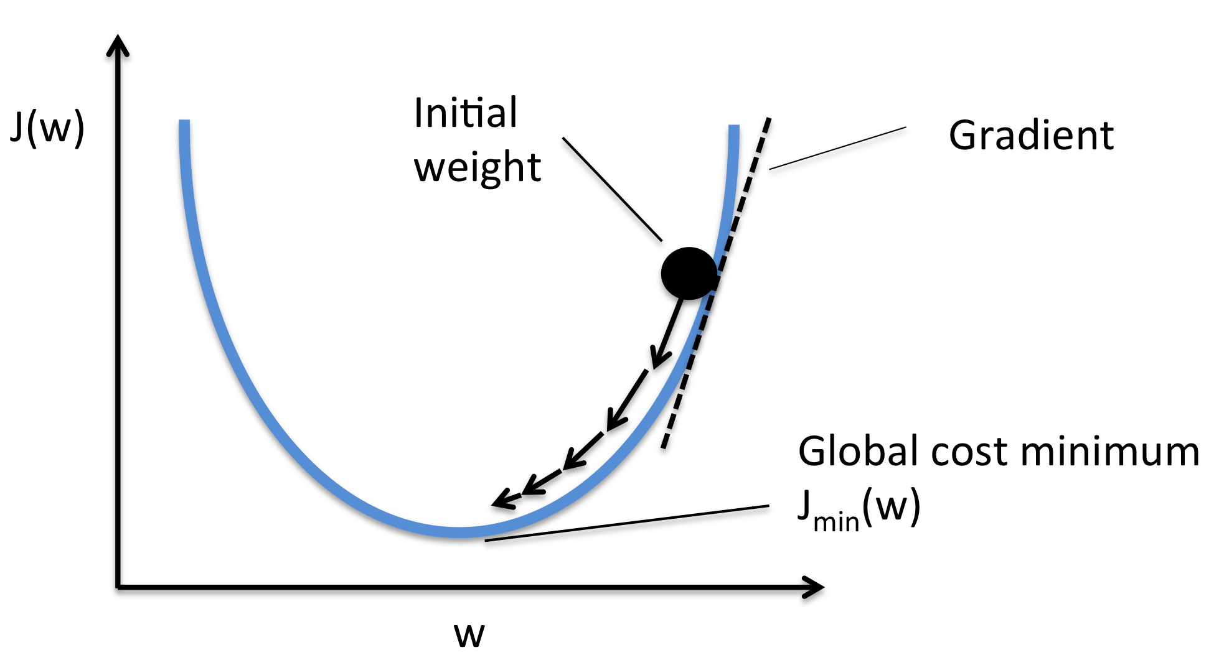
2. 경사하강법

Slide 21
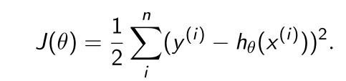
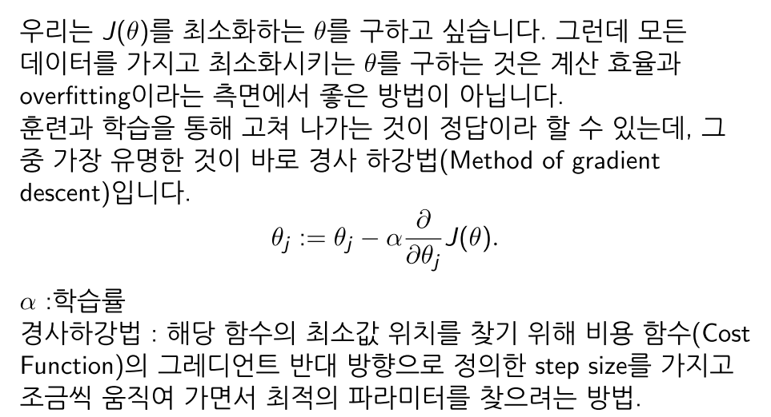
2. 경사하강법

Slide 22
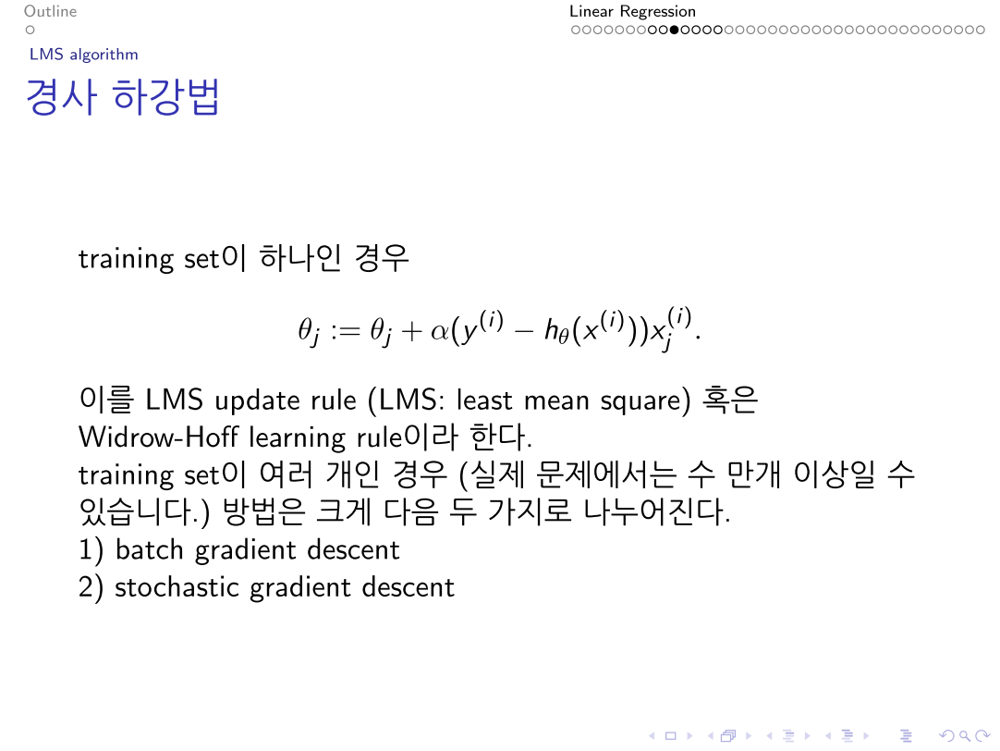
2. 경사하강법

Slide 23
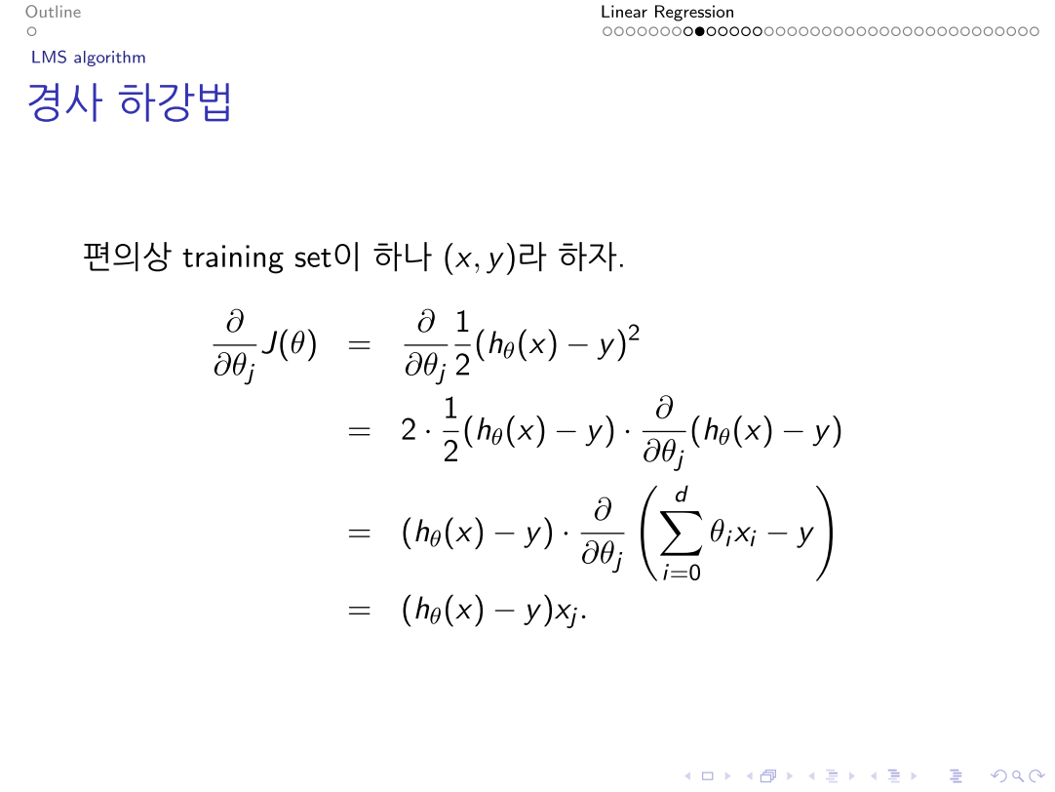

Slide 24
2. 경사하강법

Slide 25
학습률이 너무 작을 때

Slide 26
학습률이 너무 클 때

Slide 27
경사하강법의 문제점

Slide 28
특성 스케일에 따른 경사하강법

Slide 29
2.1. 배치경사 하강법
경사 하강법을 구현하려면 각 모델 파라미터에 대해 비용함수의 그래디언트를 계산해야 합니다. 즉, 각 파라미터가 조금 변경될 때, 비용함수의 변화율을 계산해야 합니다. 구체적인 식은 다음과 같습니다.

Slide 30
적절한 학습률 탐색
적절한 학습률을 찾으려면 그리드 탐색을 사용합니다. 하지만 그리드 탐색에서 수렴하는데 너무 오래 걸리는 모델을 막기 위해 반복횟수를 제한해야 합니다. 반복횟수는 너무 작으면 최적점에 도달하기 전에 알고리즘이 멈춥니다. 너무 크면 모델 파라미터가 더 이상 변하지 않는 동안 시간을 낭비하게 됩니다. 간단한 해결책은 반복횟수를 아주 크게 지정하고 그래디언트 벡터가 아주 작아지면 경사하강법이 최솟값에 도달한 것이므로 알고리즘을 중지합니다.

Slide 31
경사하강법의 종류
배치 경사하강법 : 매개변수를 업데이트할 때마다 모든 데이터셋을 사용
확률적 경사하강법 : 매개변수 업데이트할 때 하나의 데이터를 사용하고 이를 수없이 반복
미니 배치 경사하강법 : 매개변수 업데이트할 때 한 epoch에 데이터의 일부를 나누어서 사용.

Slide 32
배치경사하강법

Slide 33
배치경사하강법
앞 공식에서 매 경사 하강법 스텝에서 전체 훈련세트에 대해 계산을 진행합니다. 그래서 이 알고리즘을 배치 경사 하강법 Batch Gradient Descent 이라고 합니다. 매 스텝에서 훈련데이터 전체를 사용하기 때문에 아주 큰 훈련세트에 대해서는 계산비용이 많이 듭니다. 그러나 경사하강법은 특성수에 민감하진 않습니다. 특성수가 수십만 개가 되면 정규방정식보다 경사 하강법이 계산 비용이 싸게 듭니다.

Slide 34
여러 가지 학습률에 대한 경사 하강법

Slide 35
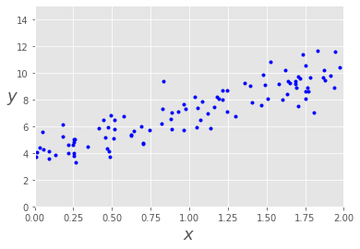
데이터 모양

Slide 36
2.2 확률적 경사하강법
배치 경사 하강법의 가장 큰 문제는 매스텝에서 전체 훈련 세트를 사용해 그래디언트를 계산하게 되므로 훈련세트가 커지면 시간이 많이 들게 됩니다. 확률적 경사 하강법은 매 스텝에서 한 개의 샘플을 무작위로 선택하고 그 샘플에 대해 그래디언트를 계산합니다.
알고리즘이 빠른 장점과 불안정한 단점이 있습니다. 즉, 비용함수가 만복계산에서 부드럽게 감소하는 방향으로 변하는 것이 아니라 위아래로 요동치면서 평균적으로만 감소합니다. 비용함수가 불규칙할 경우 알고리즘이 극솟값을 벗어나도록 도와주므로 장점이 있습니다. 하지만 무작위성이 주는 불안정성을 해소하기 위해 학습률을 처음에는 크게 정하고 점차 줄여나가는 방법이 있습니다.
.

Slide 37
2.2 확률적 경사하강법
매반복에서 학습률을 결정하는 함수를 학습 스케쥴 이라 부릅니다.

Slide 38
2.3 미니배치 경사하강법
각 스텝에서 미니배치라 부르는 임의의 작은 샘플 세트애 대해 그래디언트를 계산하는 것을 미니배치 경사하강법이라 부릅니다.

